Slide 1


Diario economico
Primo semestre 2019
Rapporto di ricerca
Aosta, 22 luglio 2019 (19183ava01)

Slide 2





Indice
Il tessuto imprenditoriale
Demografia delle imprese
Clima di fiducia
Conti nazionali
Metodo

Slide 3

IL TESSUTO IMPRENDITORIALE
Universo delle imprese | In Italia esistono 4,4 mln di imprese extra agricole, 3,5 mln se si escludono attività professionali e finanziarie. In Valle d'Aosta insistono oltre 9 mila imprese (pari allo 0,3% del totale Italia).
9.142
3.549.804
imprese in Italia
le imprese attive in Valle d’Aosta
(rappresentano lo 0,3% della totalità delle imprese italiane)
Sono comprese tutte le imprese, al netto di quelle agricole, delle attività professionali e scientifiche, delle attività finanziarie e assicurative, della pubblica amministrazione.
Fonte: Elaborazioni Format Research su dati I.Stat 2019.

Slide 4


IL TESSUTO IMPRENDITORIALE
Universo delle imprese | Il 70% delle imprese della Valle d'Aosta opera nel terziario (commercio, turismo, servizi), che rappresenta quindi una fetta estremamente importante dell’economia del territorio.
Imprese Italia
Imprese Valle d'Aosta
INDUSTRIA (900 mila)
INDUSTRIA (2.712)
12%
Manifattura
8%
Manifattura
26%
30%
14%
Costruzioni
22%
Costruzioni
TERZIARIO (2,6 mln)
TERZIARIO (6.430)
31%
Commercio
20%
Commercio
74%
9%
Turismo
70%
18%
Turismo
34%
Servizi
32%
Servizi
Fonte: Elaborazioni Format Research su dati I.Stat 2019.

Slide 5

IL TESSUTO IMPRENDITORIALE
Il processo di terziarizzazione | Nel corso dell’ultimo decennio, si è assistito ad un netto processo di terziarizzazione delle imprese, sia a livello nazionale sia a livello regionale (Valle d'Aosta).
ITALIA: Percentuale di imprese del terziario (BLU) vs Percentuale di imprese dell’industria (GRIGIO)
Esempio di lettura. Facendo uguale a 100 il tessuto imprenditoriale complessivo in Italia nel 2009, il 32% era costituito da imprese operative nell’industria, il 68% era costituito da imprese operative nel terziario. A fine 2018, la quota di imprese del terziario è cresciuta fino al 74%.
+6%
Incremento dell’incidenza del terziario (dal 2009 al 2018) sul totale delle imprese in ITALIA
Valle d'Aosta: Percentuale di imprese del terziario (BLU) vs Percentuale di imprese dell’industria (GRIGIO)
Esempio di lettura. Facendo uguale a 100 il tessuto imprenditoriale complessivo in Valle d'Aosta nel 2009, il 36% era costituito da imprese operative nell’industria, il 64% era costituito da imprese operative nel terziario. A fine 2018, la quota di imprese del terziario è cresciuta fino al 70%.
Incremento dell’incidenza del terziario (dal 2009 al 2018) sul totale delle imprese in Valle d'Aosta
+6%
Fonte: Elaborazioni Format Research su dati I.Stat 2019 e Infocamere (Movimprese).

Slide 6

IL TESSUTO IMPRENDITORIALE
Universo delle imprese | Il 95% delle imprese del terziario che operano in Valle d'Aosta è costituito da micro imprese (realtà con un numero di addetti non superiore a nove).
MICRO
49,0%
1 addetto
38,3%
2-5 addetti
7,3%
6-9 addetti
3,8%
PICCOLE
10-19 addetti
1,1%
20-49 addetti
MEDIE E GRANDI
0,4%
> 49 addetti
Fonte: Elaborazioni Format Research su dati I.Stat 2019.

Slide 7
IL TESSUTO IMPRENDITORIALE
Universo degli occupati | In Italia esistono oltre 15mln di occupati presso le imprese extra agricole (escluse le attività professionali, finanziarie, assicurative, PA).
In Valle d’Aosta lavorano oltre 34 mila unità presso le imprese locali.
34.226
15.212.350
occupati in Italia
gli occupati in Valle d’Aosta
(rappresentano lo 0,2% della totalità degli occupati in Italia)
Sono compresi gli occupati presso tutte le imprese, al netto di quelle agricole, delle attività professionali e scientifiche, delle attività finanziarie e assicurative, della pubblica amministrazione.
Fonte: Elaborazioni Format Research su dati I.Stat 2019.

Slide 8
IL TESSUTO IMPRENDITORIALE
Universo degli occupati | Anche con riferimento agli occupati, la maggior parte di questi lavora nell’ambito del terziario (è così nel 70% dei casi in Valle d'Aosta).
Occupati Italia
Occupati Valle d'Aosta
INDUSTRIA (5 mln)
INDUSTRIA (10 mila)
27%
Manifattura
16%
Manifattura
36%
30%
9%
Costruzioni
14%
Costruzioni
TERZIARIO (9,5 mln)
TERZIARIO (24 mila)
23%
Commercio
17%
Commercio
64%
9%
Turismo
70%
20%
Turismo
32%
Servizi
33%
Servizi
Fonte: Elaborazioni Format Research su dati I.Stat 2019.

Slide 9


IL TESSUTO IMPRENDITORIALE
Il contributo all’economia | L’incidenza del terziario è evidente anche dal punto di vista del mercato del lavoro e del contributo economico.
Distribuzione delle imprese, degli occupati e del valore aggiunto
Imprese
Occupati
Valore aggiunto
30%
30%
23%
Terziario
70%
70%
77%
Industria
6 mila imprese del terziario
24 mila lavoratori presso le imprese del terziario
3,5 mld € prodotti dalle imprese del terziario
Fonte: Elaborazioni Format Research su dati I.Stat 2019 e ISTAT – Conti Nazionali.

Slide 10


Indice
Il tessuto imprenditoriale
Demografia delle imprese
Clima di fiducia
Conti nazionali
Metodo

Slide 11
LA DEMOGRAFIA DELLE IMPRESE
Demografia delle imprese | In Valle d'Aosta, nel 2018 sono nate 700 NUOVE IMPRESE: 497 imprese del terziario, 203 imprese degli altri settori di attività economica.
Valle d'Aosta - Imprese nate
valori assoluti
602
Terziario
502
497
283
198
203
Altri settori
Fonte: Elaborazioni Format Research su dati Infocamere (Movimprese). Altri settori di attività economica: manifattura, costruzioni, agricoltura.

Slide 12
LA DEMOGRAFIA DELLE IMPRESE
Demografia delle imprese | In Valle d'Aosta, nel 2018 sono CESSATE 846 IMPRESE: 588 imprese del terziario, 258 imprese degli altri settori di attività economica.
Valle d'Aosta - Imprese cessate
valori assoluti
Terziario
697
687
588
458
Altri settori
363
258
Fonte: Elaborazioni Format Research su dati Infocamere (Movimprese). Altri settori di attività economica: manifattura, costruzioni, agricoltura.

Slide 13
LA DEMOGRAFIA DELLE IMPRESE
Demografia delle imprese | In Valle d'Aosta, nel 2018 si è registrato un SALDO NEGATIVO tra nuove iscrizioni e cessazioni: -146 imprese (-91 del terziario, -55 degli altri settori di attività economica).
Valle d'Aosta – Saldo tra imprese iscritte e cessate
valori assoluti
Terziario
-85
-55
-165
-91
-175
-195
Altri settori
Fonte: Elaborazioni Format Research su dati Infocamere (Movimprese). Altri settori di attività economica: manifattura, costruzioni, agricoltura.

Slide 14
LA DEMOGRAFIA DELLE IMPRESE
Demografia delle imprese | Nel corso dell’ultimo decennio si è assistito ad un deterioramento del tessuto imprenditoriale, specialmente dell’industria (-17%). Tiene solo il turismo, che fa segnare il segno «più» (+6% dal 2009).
Valle d'Aosta
Imprese attive dal 2009 ad oggi
Punti base (2009=100). A valori superiori a 100 corrisponde un aumento del numero delle imprese attive, a valori inferiori a 100 corrisponde un decremento del numero delle imprese attive.
Manifattura
Costruzioni
-8%
in 10 anni
-20%
in 10 anni
INDUSTRIA -17%
TERZIARIO -5%
100
100
92
80
Commercio
-17%
in 10 anni
Turismo
Servizi
-2%
in 10 anni
106
100
100
100
+6%
in 10 anni
98
83
Fonte: Elaborazioni Format Research su dati Infocamere (Movimprese).

Slide 15


Indice
Il tessuto imprenditoriale
Demografia delle imprese
Clima di fiducia
Conti nazionali
Metodo

Slide 16
IL CLIMA DI FIDUCIA
Fiducia delle imprese | Peggiora leggermente il clima di fiducia su base mensile rilevato presso le imprese. Si è passati da 99,2 di marzo 2019 a 98,7 di aprile 2019.
ITALIA - Andamento della fiducia delle IMPRESE secondo l’Istituto Nazionale di Statistica
Maggio
100,2
Giugno
99,3
85,1
punti base
Fonte: Fonte: Istat, Fiducia delle imprese. Indici destagionalizzati. Base 2010=100 (nuova riclassificazione).

Slide 17
IL CLIMA DI FIDUCIA
Fiducia delle imprese | Clima di fiducia per settore di attività economica
Andamento della fiducia delle imprese della MANIFATTURA
Andamento della fiducia delle imprese delle COSTRUZIONI
144,3
140,9
101,9
106,8
90,5
100,8
punti base
punti base
Andamento della fiducia delle imprese del COMMERCIO
Andamento della fiducia delle imprese dei SERVIZI
102,7
104,7
103,1
101,3
80,5
75,9
punti base
punti base
Fonte: Fonte: Istat, Fiducia delle imprese. Indici destagionalizzati. Base 2010=100 (nuova riclassificazione).

Slide 18
IL CLIMA DI FIDUCIA
Fiducia dei consumatori | Ad aprile 2019 l’indice del clima di fiducia dei consumatori è diminuito. Si è passati da 111,2 del mese precedente a 110,5 di aprile.
ITALIA - Andamento della fiducia dei CONSUMATORI secondo l’Istituto Nazionale di Statistica
Maggio
111,6
Giugno
109,6
93,2
punti base
Fonte: Fonte: Istat, Fiducia dei consumatori. Indici destagionalizzati. Base 2010=100 (nuova riclassificazione).

Slide 19


Indice
Il tessuto imprenditoriale
Demografia delle imprese
Clima di fiducia
Conti nazionali
Metodo

Slide 20

CONTI NAZIONALI
Prodotto interno lordo (PIL) | Nell’ultimo trimestre del 2019 il PIL, espresso in valori concatenati con anno di riferimento 2010 e destagionalizzato, è diminuito dello 0,2% rispetto al trimestre precedente.
ITALIA – Serie storica del PIL dal 2009 ad oggi
Variazioni percentuali sul trimestre precedente
Nel primo trimestre del 2019 il prodotto interno lordo (Pil), espresso in valori concatenati con anno di riferimento 2010, corretto per gli effetti di calendario e destagionalizzato, è aumentato dello 0,1% rispetto al trimestre precedente ed è diminuito dello 0,1% nei confronti del primo trimestre del 2018.
La stima della variazione congiunturale del Pil diffusa il 30 aprile 2019 era stata di +0,2% e quella tendenziale di +0,1%.
Il primo trimestre del 2019 ha avuto una giornata lavorativa in meno del trimestre precedente e due in meno rispetto al primo trimestre del 2018.
La variazione acquisita per il 2019 risulta nulla.
18 IV TRIM
0,0
19 I TRIM
+0,1%
Fonte: Elaborazioni Format Research su dati Istat, Conti Nazionali. Prodotto Interno Lordo (valori concatenati).

Slide 21

CONTI NAZIONALI
Prodotto interno lordo (PIL) | Il PIL della Valle d'Aosta (0,3% del PIL Italia) supera del +24% il PIL medio/abitante a livello nazionale e si posiziona al quinto posto nel ranking delle regioni italiane.
0,3%
Incidenza della Valle d'Aosta sul PIL nazionale
PIL medio/abitante
Italia: 28.500 €
Vda: 35.200 €
+24% rispetto al PIL medio/abitante a livello nazionale
Quinto posto nel ranking delle regioni italiane
Fonte: Elaborazioni Format Research su dati Istat, Conti Nazionali. Prodotto Interno Lordo (valori concatenati).

Slide 22
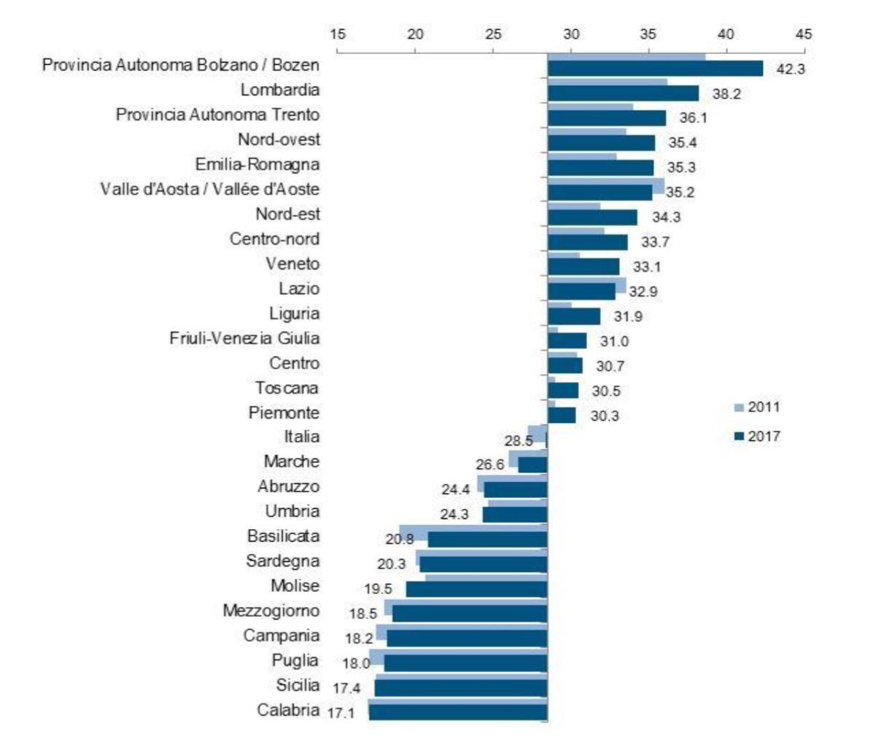

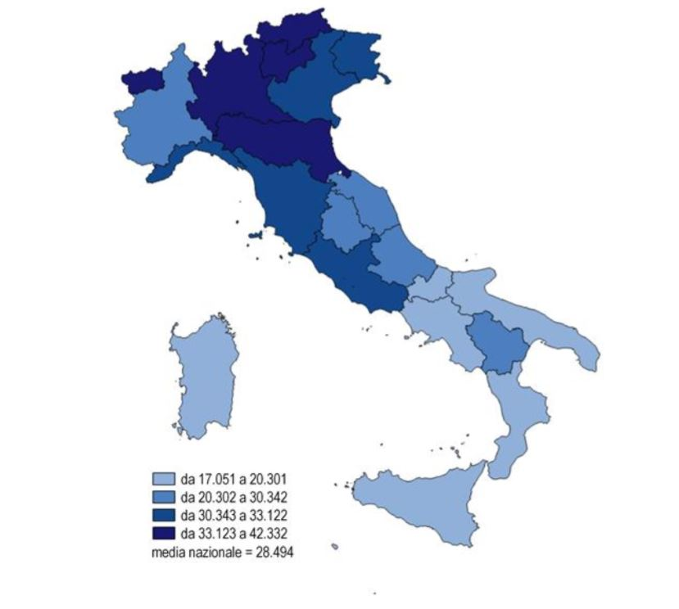
CONTI NAZIONALI
Prodotto interno lordo (PIL) | Prodotto interno lordo a prezzi corrente per abitante
(migliaia di euro)
Rappresentazione cartografica del PIL per abitante
(a colorazioni di blu più scure corrisponde un PIL più elevato)
La Valle d’Aosta si posiziona nel primo quartile in termini di PIL tra le regioni italiane ed è in linea con il PIL pro capite a livello macro regionale (NORD OVEST), superato solo dalla Lombardia e davanti a Piemonte e Liguria.
Fonte: Istat, Conti Economici Territoriali. Prodotto Interno Lordo.

Slide 23
CONTI NAZIONALI
Investimenti | A differenza di quanto rilevato nei trimestri precedenti, diminuisce leggermente la quota degli investimenti fissi lordi su base congiunturale (tre mesi su tre mesi).
ITALIA – Serie storica degli INVESTIMENTI FISSI lordi da gennaio 2019 ad oggi
81.913
74.810
74.139
milioni di euro
Fonte: Elaborazioni Format Research su dati Istat, Conti Nazionali. Investimenti fissi lordi (valori concatenati).

Slide 24
CONTI NAZIONALI
Consumi | Aumentano in modo impercettibile i consumi (+0,2% nella prima parte del 2019 rispetto alla fine del 2018), certificando una situazione di sostanziale stagnazione perdurante.
ITALIA – Serie storica dei CONSUMI da gennaio 2019 ad oggi
322.261
321.593
321.066
Non ripartono i consumi
milioni di euro
Fonte: Elaborazioni Format Research su dati Istat, Prezzi al consumo. Indice generale dei prezzi al consumo per l’intera collettività.

Slide 25


Indice
Il tessuto imprenditoriale
Demografia delle imprese
Clima di fiducia
Conti nazionali
Metodo

Slide 26
Metodo | Scheda tecnica della ricerca
Fonti dei dati:
ISTAT, «I.Stat 2019 (Datawarehouse Istat)»
ISTAT, «Fiducia delle imprese»
ISTAT, «Fiducia dei consumatori»
ISTAT, «Conti nazionali»
INFOCAMERE, «Movimprese»
Il documento è stato realizzato con le informazioni disponibili al 15 luglio 2019.

Slide 27

Questo documento è la base per una presentazione orale, senza la quale ha limitata significatività e può dare luogo a fraintendimenti.
Sono proibite riproduzioni, anche parziali, del contenuto di questo documento, senza la previa autorizzazione scritta di Format Research.
2019 © Copyright Format Research Srl
format research s.r.l.
via ugo balzani 77, 00162 roma, italia
tel +39.06.86.32.86.81, fax +39.06.86.38.49.96
info@formatresearch.com
cf, p. iva e reg. imp. roma 04268451004
rea roma 747042, cap. soc. € 25.850,00 i.v.
unità operativa - via sebastiano caboto 22/a
33170 pordenone, italia - rea 99634/pn
www.formatresearch.com
Membro: Assirm, Confcommercio, Esomar, SIS
UNI EN ISO 9001:2015
CERT. N° 1049

